Slide 1
Interação HC
Ferramentas da Ergonomia
Grupos de Controle - Mostradores Simples

Slide 2
Mostradores de dados
Devem possuir rótulos de identificação e descritivos para explicitar a unidade e o formato dos valores apresentados.
Sempre que for possível o projetista deve adotar formatos padronizados e coerentes com as convenções de usuário.
Uma forma digital (dígitos) deve ser definida quando houver uma necessidade de precisão de leitura do dado.
No caso de valores que variem rapidamente, uma forma gráfica analógica deve ser definida.
Se o dado a apresentar for demasiadamente longo ele deve ser divido em grupos lógicos.
No que se refere as formas auxiliares, as cores, em especial o amarelo, pode ser empregado para agrupar dados espalhados na tela.

Slide 3
Orientações
Uma orientação é definida como uma mensagem do projetista ao usuário.
Ela desempenha uma função fundamental para as manipulações cognitivas dos usuários envolvendo dados, controles e comandos.
A ausência de informação inviabiliza a operação de um sistema por usuários leigos.
As classes de orientação distinguem os rótulos, as mensagens (de orientação, de ajuda, de alerta, de aviso e de erro), os indicadores de estado e de progressão, e os efeitos e motivos sonoros.

Slide 4
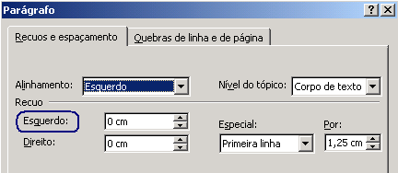
Rótulo
Um rótulo pode assumir a forma de um ícone, de um sinal geométrico, de uma palavra ou de um texto.
Os rótulos textuais devem empregar palavras distintas e significativas, além de concisas.
Caso demandem uma atenção particular as formas auxiliares podem ser empregadas como expressão discriminatória.
O tamanho dos caracteres deve estar definido segundo o critério da legibilidade.

Slide 5
Projetando rótulos
O posicionamento relativo ideal é acima ou a esquerda do objeto a que fazem referência.
Neste particular eles devem estar suficientemente isolados ao mesmo tempo em que permanecem próximos do objeto.
Em suas relações com outros objetos, esta classe desempenha diferentes tipos de funções, incluindo: a identificação, a descrição, a incitação, a indicação e a separação.
Face a estas funções e as relações com diferentes objetos é possível definir algumas das instâncias de um rótulo.
O título é um rótulo identificativo forçosamente textual, empregado como função de identificação em textos, gráficos, tabelas, janelas, caixas de diálogo, etc.
Um cabeçalho é o rótulo de uma lista ou tabela, devendo ser destacado ou discriminado através do tamanho ou do estilo de caracteres sublinhados, coloridos, etc.
Da mesma forma que o cabeçalho se define na relação com listas, um prompt se define na relação com campos de dados.

Slide 6
Mensagem
As mensagens incluem as orientações, as ajudas, os alertas, os avisos e os avisos de erro.
Dependendo do ambiente operacional do sistema, elas podem ser apresentadas dentro de caixas de mensagens ou diretamente nas telas.
As mensagens podem ser permanentes ou transitórias, modais ou amodais, e sua apresentação pode ser solicitada pelo usuário ou comandada pelo sistema em resposta a uma ação do usuário ou de uma mudança do contexto do sistema.
Elas são apresentadas geralmente na forma textual, que é especialmente adequada para lidar com noções abstratas e expressar deduções lógicas, podendo ser complementadas através de algum elemento gráfico (ícone ou figura).

Slide 7
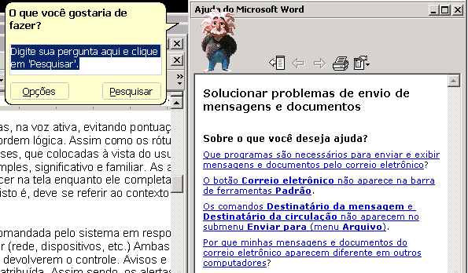
Mensagem amodal
São ajudas que são solicitadas explicitamente pelo usuário e podem permanecer na tela enquanto ele completa sua tarefa.
Seu conteúdo deve ser contextual, isto é, deve se referir ao contexto da tarefa que o usuário está realizando.

Slide 8
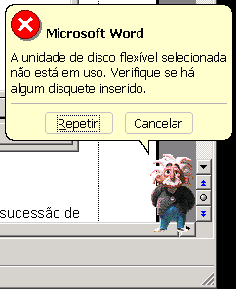
Mensagem modal
É a apresentação de avisos e alertas é comandada pelo sistema em resposta a uma ação do usuário ou a uma mudança no contexto exterior (rede, dispositivos, etc.)
Mensagens modais exigem uma resposta do usuário antes de lhe devolverem o controle.
Avisos e alertas se diferenciam através da importância que lhes é atribuída.
Assim sendo, os alertas devem ter uma apresentação diferenciada e única.

Slide 9
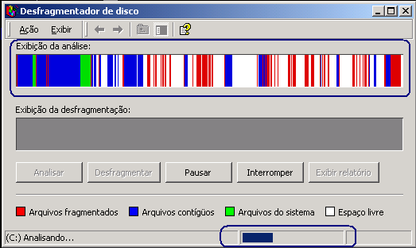
Indicador de progressão
É um mostrador especializado na apresentação da sucessão de estados de um processo linear e finito.
Tipicamente, têm a forma de uma barra, cujo preenchimento dá uma indicação do que já foi feito e do que falta a ser realizado no processo.

Slide 10
Efeito sonoro
Os efeitos sonoros são estruturas sonoras simples que atuam como ícones sonoros para chamar a atenção do usuário e fornecer feedback.
Eles devem ser consistentes com a situação a assinalar, pouco numerosos e suficientemente diferenciáveis.
Como ícones sonoros, os efeitos sonoros podem apresentar formas concretas e abstratas.
As concretas imitam sons como o fechamento de uma porta metálica para representar o fechamento de um arquivo de dados.
As abstratas se baseiam em convenções sociais como aplausos para representar uma aprovação.

Slide 11
Motivo melódico
Representa uma breve sucessão de tons combinados de maneira a produzir um padrão de ritmo suficientemente distinto para que ele funcione como uma entidade individual e reconhecível.
A seqüência de tom e o ritmo definem a partitura de um "motivo sonoro".
As características dinâmicas de "crescendo" e "decrescendo" podem ser utilizadas para indicar ações de iconificação, movimentação e mudanças de tamanho de janelas, por exemplo, ritmos e timbres são bastante eficazes para efeitos de diferenciação.

Slide 12
Locução e fala
Estas classes representam uma forma alternativa de transmissão de dados e mensagens ao usuário, aplicando-se aos ambientes de trabalho silenciosos, onde o operador tenha necessidades de pequenos deslocamentos e podem ser de "fonte" sintetizada ou registrada.
A classe "locução” é a verbalização de palavras simples ou compostas, enquanto que a “Fala” é a verbalização de textos de mensagens.
A locução pode ser usada para demonstrações, simulações ou instruções e devem envolver somente as informações, críticas ou necessárias, que tenham um caráter de domínio público.
Se o conjunto de frases for em pequeno número elas devem ser registradas.
Se elas foram sintetizadas, deve-se tomar cuidado em definir um ritmo adequado.
O timbre de voz pode ser usado para destacar ou discriminar a expressão falada que não deve ser muito longa.
Um meio adequado de permitir a interrupção da locução deve estar disponível ao usuário.

Slide 13
Exercício 1
Continuar o projeto da página pessoal, em linguagem Html, implementando:
  Rótulos, indicativos dos campos de entrada de dados
  Mensagens, de aviso e erro para o usuário
  Indicador de progressão, na carga da página e dados
  Efeito sonoro, na ocorrência de erro no preenchimento
  Motivo melódico, na entrada da página
  Locução e fala, informando a finalidade da página

Slide 14
Sistemas de significado
Referem-se as relações simbólicas estabelecidas na transmissão de um conteúdo de informação por meio de uma expressão perceptível e tratável pelo sistema cognitivo humano.
Essas relações referem-se a entidades como símbolos e sinais.
Considera-se que em um sinal a relação entre a forma de conteúdo e forma de expressão seja arbitrária, ou seja depende do conhecimento mútuo das regras de codificação.
Os sinais usados tanto em uma linguagem natural como na álgebra ou na matemática tem assim uma capacidade de transmitir um conhecimento mais ou menos objetivo

Slide 15
Ícones
Um ícone corresponde a um símbolo, portanto representação concreta, cuja expressão é uma imagem gráfica.
Pesquisas esclarecem sobre variações simbólicas pertinentes ao projeto representações gráficas:
  Símbolo - representações gráficas motivadas ou concretas; um desenho de uma impressora para designar o dispositivo físico. Neste grupo se incluem as miniaturas.
  Emblema - uma figura adotada convencionalmente para representar uma idéia, um ser físico ou moral; bandeiras nacionais e logomarcas.
  Atributo - um acessório característico para designar o todo; garfo e da faca para representar
  um restaurante, asas para companhias aéreas, rodas para o transporte rodoviário, etc.
  Arquétipo - exemplares de classe para representar o conjunto; um exemplar de histograma para representar as escolhas possíveis em termos de gráfico de dados.
  Analogia - relação entre seres ou noções essencialmente diferentes, mas semelhantes sob um determinado aspecto; taça de vinho usada como símbolo de fragilidade.

Slide 16
Códigos de forma
Envolvem os sinais geométricos construídos a partir de primitivas gráficas (linha, arco, retângulo etc.).
Eles correspondem a uma da classe de sinais abstratos que para o sucesso na comunicação dependem do conhecimento mútuo das regras de codificação.
Os círculos, quadrados, triângulos e retângulos são utilizados por exemplo, para codificar classes de eventos em gráficos estatísticos.
Aconselha-se não utilizar mais do que 15 opções de sinais geométricos.

Slide 17
Denominações
As denominações utilizadas em uma interface humano-computador constituem códigos de expressão textual cujos os termos (sinais arbitrários) são retirados da linguagem articulada pela população de usuários em sua tarefa com o sistema.
As regras de codificação desses termos são definidas, de modo mais ou menos formal, no ambiente de trabalho dos usuários.
Assim, a linguagem textual da interface deve ser constituída de termos empregados no contexto de trabalho, portanto significativos e familiares para o usuário (linguagem operativa), além de concisos.

Slide 18
Abreviaturas
As abreviaturas são diminutivos de denominações que devem ser utilizadas somente quando absolutamente necessário.
Além de suficientemente distintas entre si, elas devem ser curtas, claras e significativas.

Slide 19
Códigos alfanuméricos
São códigos de expressão textual que constituem sinais arbitrários cujas possibilidades tanto em termos de conteúdo como de expressão são definidas por regras de codificação.
As considerações sobre os valores a adotar para códigos alfanuméricos arbitrários indicam não utilizar valores maiores do que 4 ou 5 caracteres.
Se isto for inevitável deve-se recorrer a pontuações e sub-grupamentos.
O limite para códigos alfabéticos arbitrários é de 7 a 10 letras.
No caso de códigos alfanuméricos deve-se procurar arranjar letras e números em grupos separados, como forma de evitar combinações perigosas entre caracteres semelhantes.

Slide 20
Códigos de cores
O emprego das cores na concepção de interfaces humano-computador tem sido alvo de numerosas recomendações ergonômicas.
Elas aconselham o uso de cores para transmitir informações, chamar a atenção, contrastar e associar objetos de interação.
O uso puramente decorativo é desaconselhado.
Para que sua utilização seja eficaz, deve-se tomar cuidado com três aspectos:
  A legibilidade final da informação;
  Com os efeitos das cores sobre a performance cognitiva do usuário e;
  Com as possibilidades dos dispositivos físicos.

Slide 21
Projetando com cores
O código de cores deve prever na medida do possível motivado e composto de um elenco reduzido e equilibrado de opções (não mais do que 10 ou 11 cores).
Estas não devem estar associadas a mais do que um significado e deve respeitar os seguintes estereótipos naturais:
  o vermelho deve ser utilizado para perigo, alarme, atenção, alerta, calor e comandos de interrupção;
  o amarelo para advertências, teste e lentidão;
  o verde para passagem livre, normalidade, vegetação e segurança;
  o laranja para valor limite e radiação;
  o azul para frio, água, céu e calma;
  o cinza para inatividade, neutralidade; e
  o branco é uma cor neutra.

Slide 22
Códigos de estilo
O estilo complementa as capacidades em termos de transmissão de informação das formas textuais.
Os recursos desta classe incluem fontes, estilos e tamanhos.
A utilização do estilo como código auxilia na compreensão dos elementos de um texto e deve ser empregado de maneira consistente.
Segue abaixo alguns objetivos definidos para os tipos de fontes :
  Arial, títulos e cabeçalhos de documentos
  Avant Garde, grandes títulos
  Courrier, documentos impressos, cartas padronizadas, correspondência
  Helvética, relatórios, títulos de capítulos, de seções, código de programas
  Letter Gothic, texto que deve ser simples e claro
  Romano, correio padronizado
  Times, documentos diversos, de múltiplo uso, comentários em programas
  Ultrablack, etiquetas de embalagens

Slide 23
Códigos de textura
A textura é utilizada como codificação arbitrária na apresentação de gráficos e mapas.
As diferentes opções de textura podem ser empregadas tanto como escalas aditivas como substitutivas.
Se utilizadas juntamente com palavras elas devem ser escolhidas de modo a não prejudicar a leitura.

Slide 24
Códigos de vídeo reverso
O vídeo reverso é uma codificação binária utilizada para o destaque de objetos, itens e opções selecionadas pelo usuário.
Deve ser dada atenção especial na área total de inversão, que deve incluir os espaços vizinhos ao objeto, principalmente se tratando de palavras.
As de inversões de textos coloridos em fundo colorido devem ter seu resultado final testado em termos do contraste entra letra e fundo.

Slide 25
Códigos de intermitência visual
A intermitência pode ser aplicada para o destaque em situações excepcionais, em que o perigo de acidentes imponha um caractere de urgência.
Esta codificação, essencialmente binária não deve ser aplicada a mais de um elemento de cada vez.
A taxa de intermitência pode variar entre 2 e 5 Hz.
Na configuração de um objeto intermitente, o projetista deve prever um meio, associado a uma tecla, que permita ao usuário desativar a intermitência.

Slide 26
As formas visuais
As formas de expressões "visuais" incluem as formas gráficas e textuais. A forma gráfica envolvida com questões ergonômicas é principalmente a cor, a linha, a fonte e o arranjo.
Cor
  Recomenda-se o emprego de cores saturadas para os fundo e contornos de objetos.
  O verde e o vermelho devem ser evitados para colorir contornos. O azul, o magenta e o rosa devem ser evitados para os caracteres apresentados em primeiro plano;

Slide 27
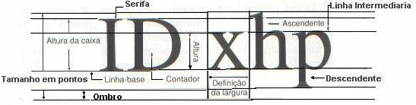
As formas visuais
Fonte
  As características envolvidas com a percepção das fontes empregadas nos textos e rótulos das telas dos sistemas interativos são:
    A serifa, caracterizada por uma terminação saliente dos caracteres conforme ilustrada na primeira letra da figura abaixo. Fontes sem serifa são de percepção leve, mas de difícil leitura. Assim, nos título e rótulos curtos deve-se empregar fontes sem serifa. Emprega-se fontes com serifa nos textos como forma de facilitar o reconhecimento rápido dos caracteres.
    Espaçamento entre os caracteres das fontes deve ser sempre proporcional.

Slide 28
As formas visuais
Linha
  A maior parte dos objetos de interação são delimitados por bordas, que desempenham papel importante na leveza desses objetos.
  Essa característica pode ser assegurada através da natureza simples de seus traços e da distância segura entre as bordas e textos em geral (denominações, títulos, cabeçalhos, rótulos, etc.)
Arranjo
  É a forma pela qual os itens de informação estão diagramados em uma composição.
  No projeto de interfaces devem ser definidos arranjos consistentes para todos os tipos de telas.
  Em geral, eles devem definir zonas funcionais claramente, devem ser equilibrados no aproveitamento das áreas livres das telas e não devem apresentar problemas de alinhamento de objetos.

Slide 29
Formas sonoras
Apresenta os seguintes atributos de expressão, utilizados para destaque ou diferenciação do sinal sonoro:
  O timbre está ligado a natureza da entidade física que gera um som. A mesma nota musical em um piano ou em clarinete soam diferente devido a seus timbres particulares; e
  A freqüência também denominada registro de um som, pode ser alta ou baixa relativamente as oitavas. Aconselha-se a utilização de tons da mesma oitava para evitar problemas de construção de sinais sonoros.

Slide 30
Exercício 2
Incrementar a home page pessoal adicionando os seguintes sistemas de significado:
  Ícones
  Códigos de cores
  Códigos de estilo
  Códigos de textura
  Códigos de intermitência

